Slide 2

Infraestrutura Global AWS
Willyan Guimarães - @willyancaetanodev

Slide 3
Objetivo Geral
Compreender o que é Infraestrutura Global AWS e estrutura adjacente bem como também conhecer sobre provisão de recursos e interação com serviços.

Slide 4
Percurso
Etapa 1
O que é Infraestrutura Global AWS ?
Etapa 2
Regiões e Zonas de disponibilidade
Etapa 3
Pontos de presença

Slide 5
Percurso
Etapa 4
Provisionamento de recursos na AWS

Slide 6
Pré-requisitos
Nenhum pré-requisito específico

Slide 7
Etapa 1
O que é Infraestrutura Global AWS ?

Slide 8
Infraestrutura Global AWS é
Infraestrutura de datacenters em todo o mundo que fornecem os diversos serviços que você pode utilizar na AWS
Composto por Regiões e Zonas de disponibilidade
Vantagens: Alta disponibilidade, Tolerância a falhas

Slide 9
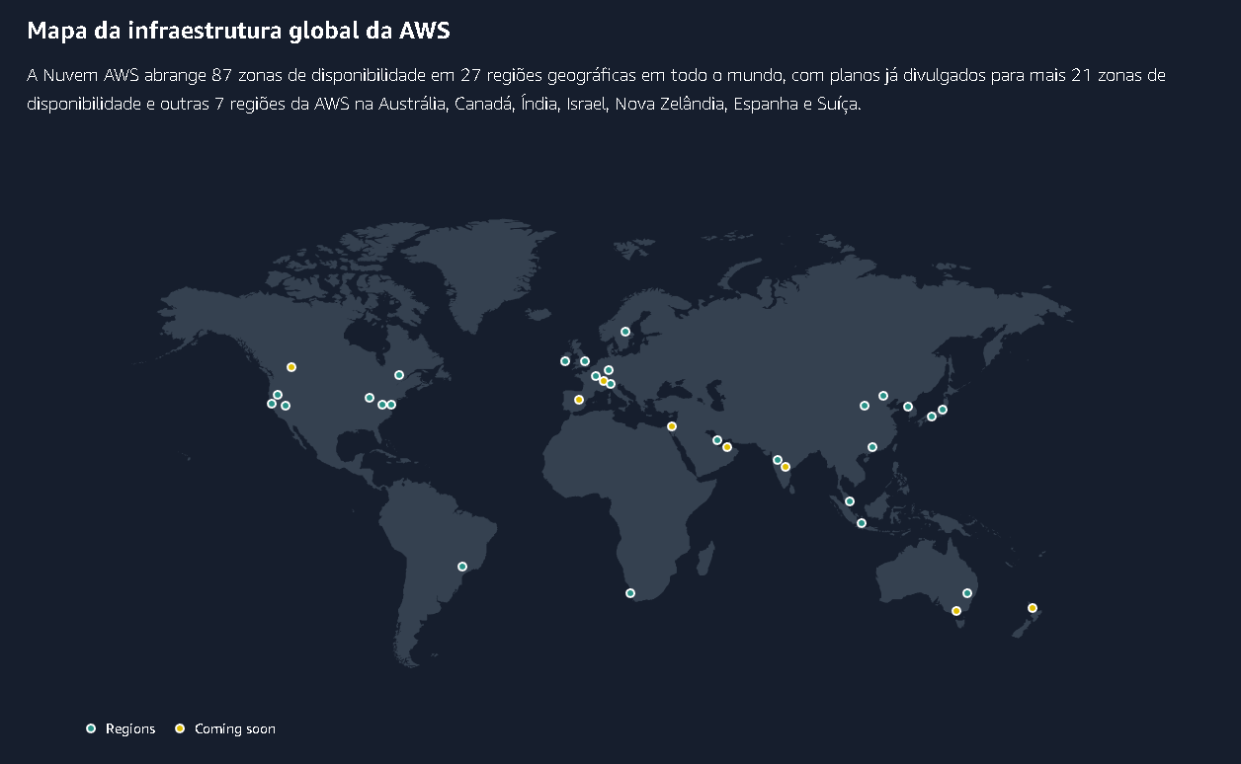

Slide 10
Para saber mais
https://aws.amazon.com/pt/about-aws/global-infrastructure/?p=ngi&loc=1

Slide 11

Dúvidas?
> Fórum/Artigos
> Comunidade Online (Discord)

Slide 12
Etapa 2
Regiões e Zonas de disponibilidade

Slide 13
Regiões
Locais onde são hospedados os data centers da AWS
Cada Região possuem locais isolados chamados Zonas de Disponibilidade
Todas as regiões são conectadas com rede de alta velocidade
Isolamento de dados
Regulação de dados local

Slide 14
Zonas de Disponibilidade
Também chamadas de AZs (Availability Zones)
Agrupamento de datacenters isolados dentro de uma Região
Rede, energia e conectividade redundantes
Próximas o suficiente para manter baixa latência, longe o suficiente para evitar que um desastre afete mais de uma AZ
Recomendação: Execute pelo menos em duas AZs

Slide 15
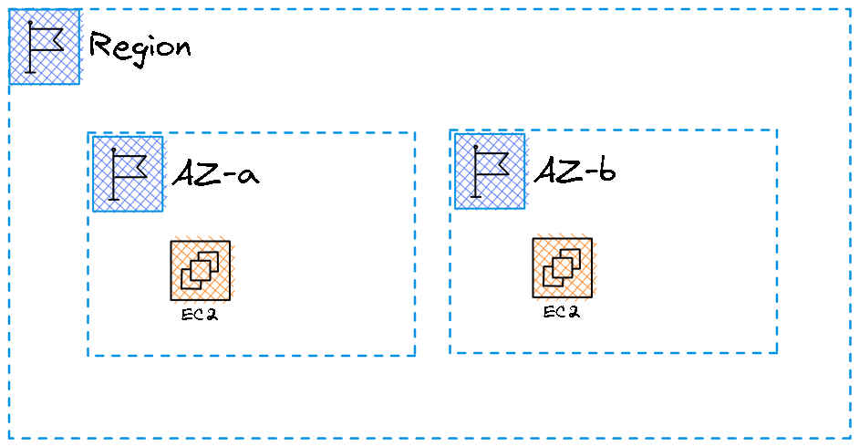
Zonas de Disponibilidade

Slide 16
Para saber mais
https://docs.aws.amazon.com/pt_br/AmazonRDS/latest/UserGuide/Concepts.RegionsAndAvailabilityZones.html
https://aws.amazon.com/pt/about-aws/global-infrastructure/regions_az/?p=ngi&loc=2
https://aws.amazon.com/pt/about-aws/global-infrastructure/regional-product-services/?p=ngi&loc=4

Slide 17
Dúvidas?
> Fórum/Artigos
> Comunidade Online (Discord)

Slide 18
Etapa 3
Pontos de presença

Slide 19
Pontos de presença
Também chamado de Edge locations, Locais de borda ou Redes de borda
Funcionam como pontos específicos pelo globo para distribuir conteúdo de forma rápida
Exemplos de serviços que se encontram nos locais de borda: Route 53(DNS), Cloud Front(CDN)

Slide 20
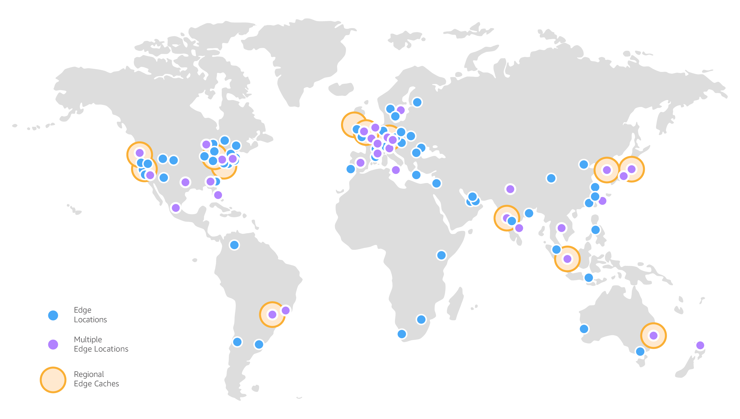
Pontos de presença

Slide 21
Amazon CloudFront
Serviço de entrega de conteúdo: CDN
Melhora a performance do seu serviço (baixa latência, alta taxa de transferência)
Provê conteúdo o mais próximo possível do seu usuário

Slide 22
Amazon Route 53
Serviço de DNS
Ajuda os clientes a redirecionar corretamente as requisições

Slide 23
Para saber mais
https://aws.amazon.com/pt/products/networking/edge-networking/
https://aws.amazon.com/pt/cloudfront/getting-started/?nc=sn&loc=4
Como funciona o Cloud Front https://www.youtube.com/watch?v=A7PCmh6-YKs
https://aws.amazon.com/pt/cloudfront/features/?whats-new-cloudfront.sort-by=item.additionalFields.postDateTime&whats-new-cloudfront.sort-order=desc

Slide 24
Dúvidas?
> Fórum/Artigos
> Comunidade Online (Discord)

Slide 25
Etapa 4
Provisionamento de recursos na AWS

Slide 26
Como é possível interagir com serviços AWS ?
Console de gerenciamento
AWS CLI
SDKs

Slide 27
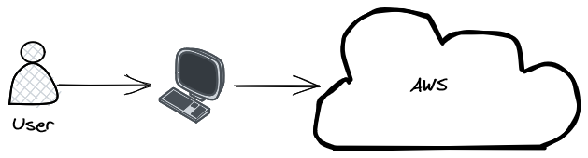
Console de gerenciamento

Slide 28
Console de gerenciamento
Interface web
Site: https://aws.amazon.com/pt/console/

Slide 29
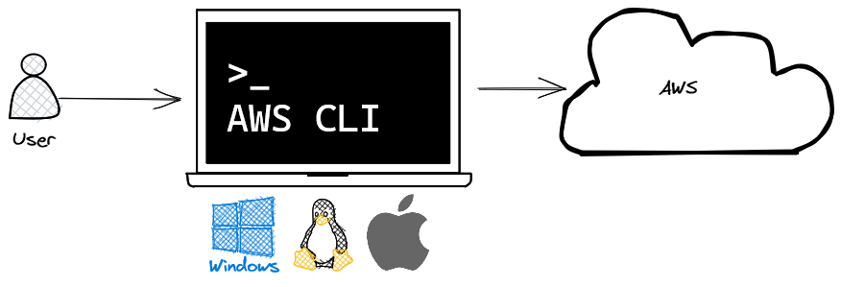
AWS CLI

Slide 30
AWS CLI
Instalado na sua máquina
Opera com APIs da AWS através de linha de comando

Slide 31
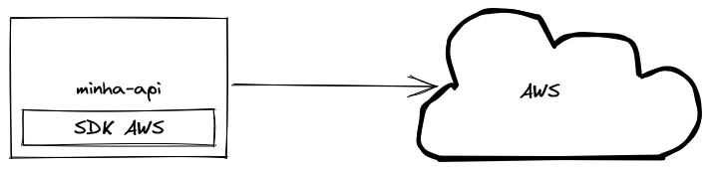
AWS SDKs

Slide 32
AWS SDKs
Acesso as APIs AWS através de SDK
SDK possui versões em diversas linguagens, como: Java, C#, Go, Python, Javascript

Slide 33
Provisionando infraestrutura
Elastic Beanstalk
CloudFormation

Slide 34
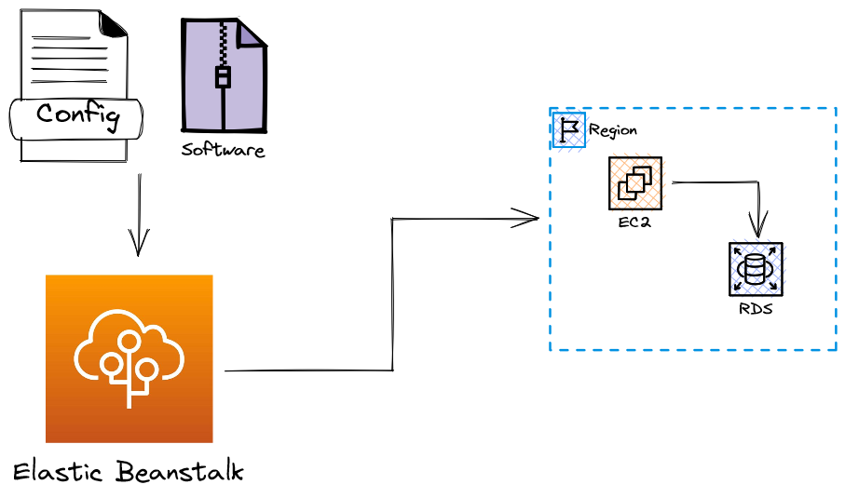
Elastic Beanstalk

Slide 35
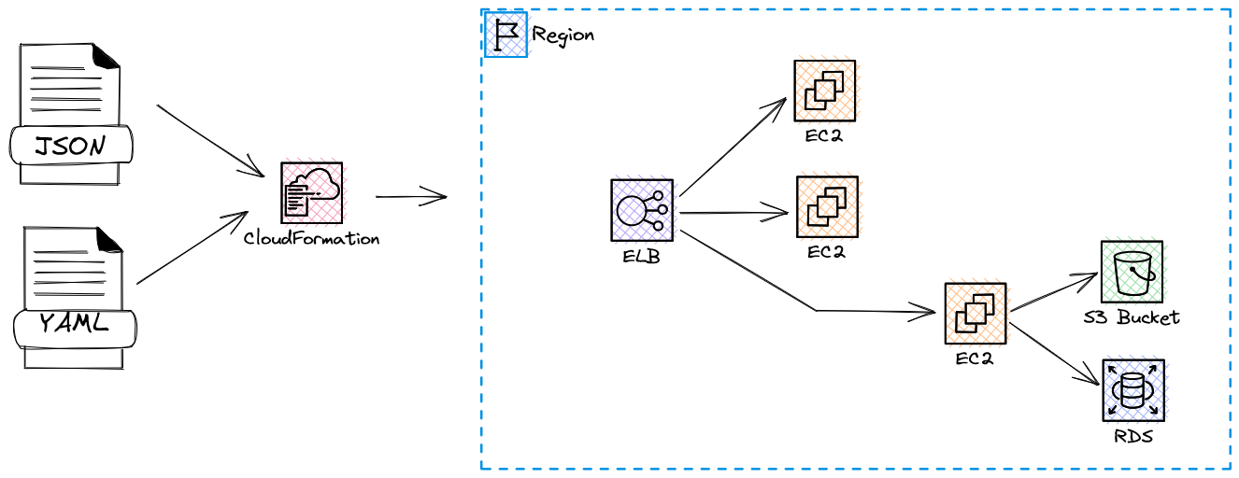
CloudFormation

Slide 36
Para saber mais
https://aws.amazon.com/pt/console/
https://aws.amazon.com/pt/cli/
https://aws.amazon.com/pt/sdk-for-java/
https://aws.amazon.com/pt/sdk-for-net/
https://aws.amazon.com/pt/sdk-for-go/
https://aws.amazon.com/pt/elasticbeanstalk/
https://aws.amazon.com/pt/cloudformation/

Slide 37
Dúvidas?
> Fórum/Artigos
> Comunidade Online (Discord)

